Slide 1
AMBIENTES HIPERBÁRICOS Y ELEMENTOS A PRESIÓN
GRUPO 10
INTEGRANTES: -MIGUEL Augusto
-NASS Daniel Enrique
-ROLOTTI Agustín Ezequiel
-VIT Federico

Slide 2
DEFINICIÓN
Se define hiperbárico a un ambiente cuya presión barométrica es al menos dos veces mayor que la presión atmosférica a nivel del mar.
Hasta presiones barométricas de 2 atm, fisiológicamente, el cuerpo no se ve afectado por la presión.
Presiones absolutas que superen las 2 atm (o 1520 mmHg), el cuerpo comienza a evidenciar los efectos de la presión.
Aunque contemos con un equipo de buceo como ayuda externa, las funciones corporales también se ven afectadas.

Slide 3
NORMATIVA
Decreto 911/96.- HIGIENE Y SEGURIDAD EN EL TRABAJO.
CAP. 7 - NORMAS HIGIÉNICO-AMBIENTALES EN OBRA.
ARTÍCULO 116. — En todos aquellos casos en que se efectúen trabajos en condiciones hiperbáricas (cajones de aire comprimido), se debe cumplir con lo establecido en los reglamentos dictados por la Prefectura Naval Argentina. Sin perjuicio de ello, dichos trabajos deberán ejecutarse bajo la supervisión del responsable de Higiene y Seguridad y de un médico capacitado con curso de especialización en Medicina Hiperbárica.

Slide 4
TRABAJOS EN AMBIENTES HIPERBÁRICOS
Tipos de trabajos
Inmersiones (Buceo) – Ambiente subacuático
Cajones herméticos – Ambiente presurizado
Trabajos en túneles – Ambiente presurizado
Algunas actividades
Mantenimiento y construcción de puentes
Trabajo en dársenas
Trabajo en defensa de orillas marítimas y fluviales
Túneles subfluviales o terrestres
Reparaciones en presas

Slide 5
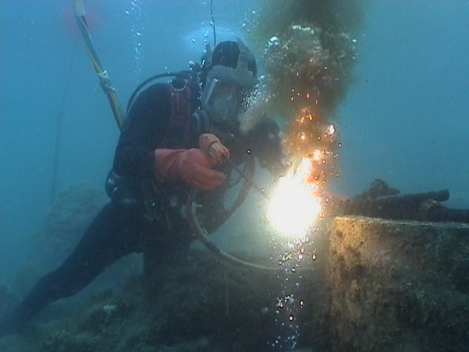
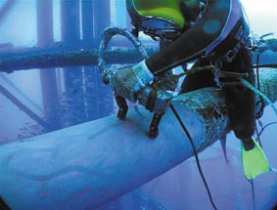
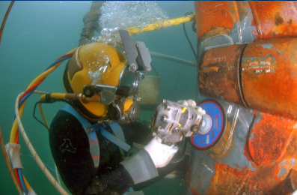
INMERSIONES (BUCEO)
El medio y la presión hacen que la respiración sea la primera función afectada.
Otro efecto es la reducción a la mitad de lo normal, de las pulsaciones.

Slide 6
INMERSIONES (BUCEO) - DISPOSICIONES
Se puede efectuar desde tierra firme o desde un barco.
Si el trabajo precisa un solo buzo, se necesitará como mínimo 3 personas.
Inmersiones menores de 50 metros, llevadas a cabo por hombres rana equipados con trajes húmedos y equipos de respiración submarina independiente con mascara facial abierta.
Inmersiones mayores a 50 metros o en aguas muy frías, serán necesarios trajes que se calientan con agua bombeada y mascaras de respiración cerrada y un equipo para respirar aire no comprimido.
Deben llevar una cuerda de seguridad adecuada.
Los servicios de emergencia locales deberán ser informados.

Slide 7
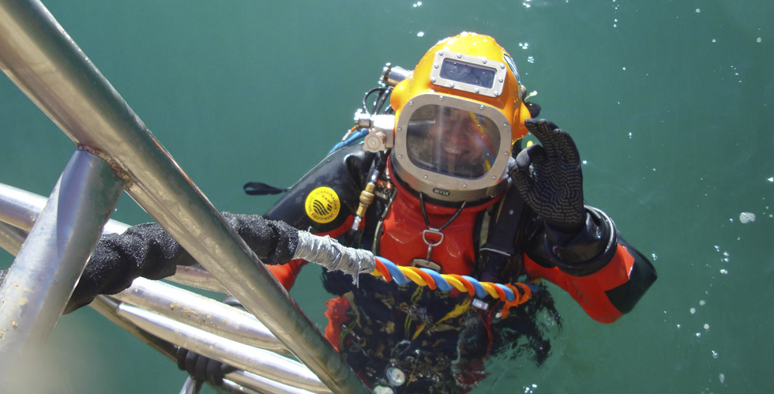
INMERSIONES (BUCEO) - DISPOSICIONES
Menores de 50 metros
Mayores de 50 metros

Slide 8
INMERSIONES (BUCEO) - CAPACITACIÓN
Instrucción hasta un nivel reconocido nacional o internacionalmente.
Acreditar por escrito que han completado satisfactoriamente un curso de instrucción por inmersión.
Pasar anualmente un reconocimiento médico.
Libreta personal para llevar el historial de inmersiones y si ha sido suspendido a causa de un reconocimiento médico.

Slide 9
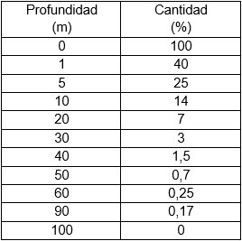
INMERSIONES (BUCEO) – FACTORES INFLUYENTES
Cantidad de luz
f(ángulo critico, absorción, difracción)
Sonido
Velocidad = 1400 m/s
Calor
El agua es 25 veces mas conductora del calor que el aire
T < 20°C » uso de trajes isotérmicos del tipo húmedo
T < 10°C » uso de trajes isotérmicos del tipo seco

Slide 10
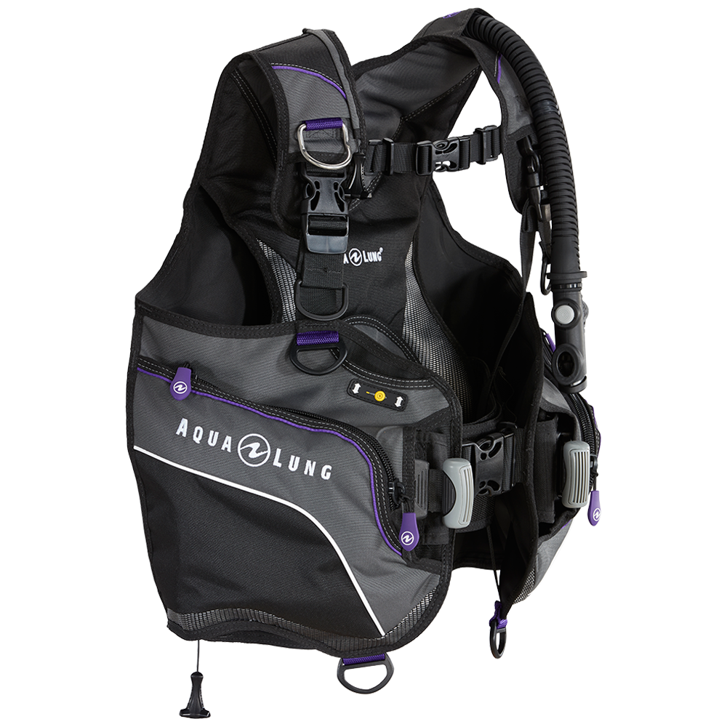
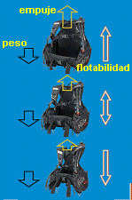
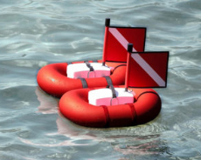
INMERSIONES (BUCEO) – EQUIPAMIENTO
Antiparras
Mantener una capa de aire entre el ojo y el agua
Efecto lupa
Chaleco compensador de flotabilidad
Aporta y quita flotabilidad al buzo
Una vez en la superficie, mantiene a flote al buzo y su equipo
Sistemas de boyas y banderas
Genera un punto de ascenso seguro
Provee un punto de reunión de los compañeros
Es una base para dejar objetos

Slide 11
INMERSIONES (BUCEO) – EQUIPAMIENTO
Silbatos
Permitir comunicarnos a distancia
Cuchillo
Usado como herramienta
Es común llevarlo en la parte externa o interna de la pierna
Reloj de buceo
Provee la información para no exceder los tiempos de inmersión previstos
Manómetro
Provee información continua de cuanto aire tiene el buzo en el botellón
Profundímetro
Informa al buzo a que profundidad se encuentra

Slide 12
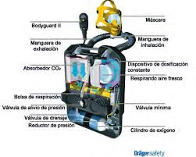
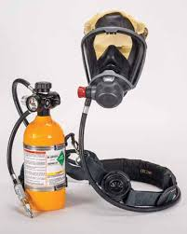
INMERSIONES (BUCEO) – EQUIPAMIENTO
Equipos de respiración autónomos
Equipos de circuito abierto
Equipos de circuito cerrado
Equipos de circuito mixto

Slide 13
INMERSIONES (BUCEO) – ACCIDENTES
Accidentes por déficit respiratorio
Ahogamiento
Hidrocución
Choque mecánico-térmico que provoca desequilibrio circulatorio
Lleva al hundimiento del buzo sin poder evitarlo
Accidentes mecánicos
Accidentes por sobrepresión pulmonar (Aeroembolia)
Por retener la respiración cuando se realiza la descompresión
Barotrauma de oído
Incremento de presión en la cara externa del tímpano curvándose hacia adentro
Barotrauma paranasal
Dolor dentario
Dolor abdominal

Slide 14
INMERSIONES (BUCEO) – ACCIDENTES
Accidentes bioquímicos
Intoxicación por nitrógeno
Nocivo al ser respirado bajo presión (30 m.c.a.)
Intoxicación por oxígeno
Nocivo al ser respirado bajo presión (90 m.c.a.)
Intoxicación por dióxido de carbono (hipercapnia)
Provocada por la acumulación producto del metabolismo
Generada por mala ventilación pulmonar (respiración rapida)
Intoxicación por monóxido de carbono
Producto de máquinas de combustión interna

Slide 15
INMERSIONES (BUCEO) – ACCIDENTES
Accidentes biofísicos
Embolia gaseosa
Desequilibrio de presiones entre el pulmón y la sangre
Cantidad de nitrógeno absorbido es f(tiempo de permanencia, presión)
Formación de burbujas en la sangre generadas por el nitrógeno a ΔP altas
Utilizar tablas de descompresión
Tratamiento: Cámaras de recompresión

Slide 16
TRABAJOS HIPERBÁRICOS EN TIERRA
CAJONES HERMETICOS
TUNELES

Slide 17
CAJONES HERMÉTICOS/NEUMÁTICOS
Tipologías
Ventajas
Desventajas
Uso actual

Slide 18
CAJONES HERMÉTICOS/NEUMÁTICOS
Tres tipos de construcciones:
Los cajones abiertos (No hiperbárico)
Los cajones cerrados (No hiperbárico)
Los cajones neumáticos

Slide 19
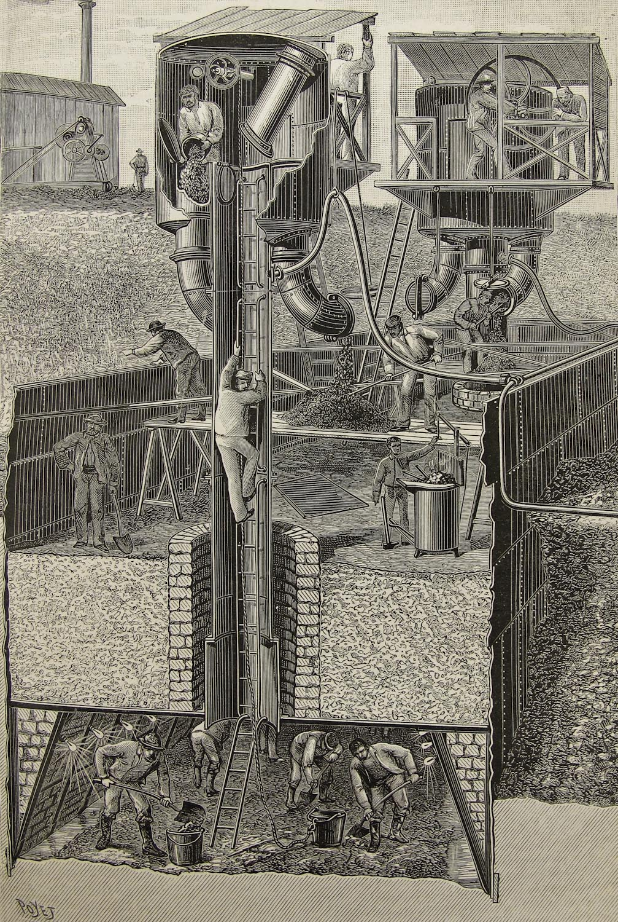
CAJONES HERMÉTICOS/NEUMÁTICOS
Tres tipos de construcciones:
Los cajones abiertos (No hiperbárico)
Los cajones cerrados (No hiperbárico)
Los cajones neumáticos

Slide 20
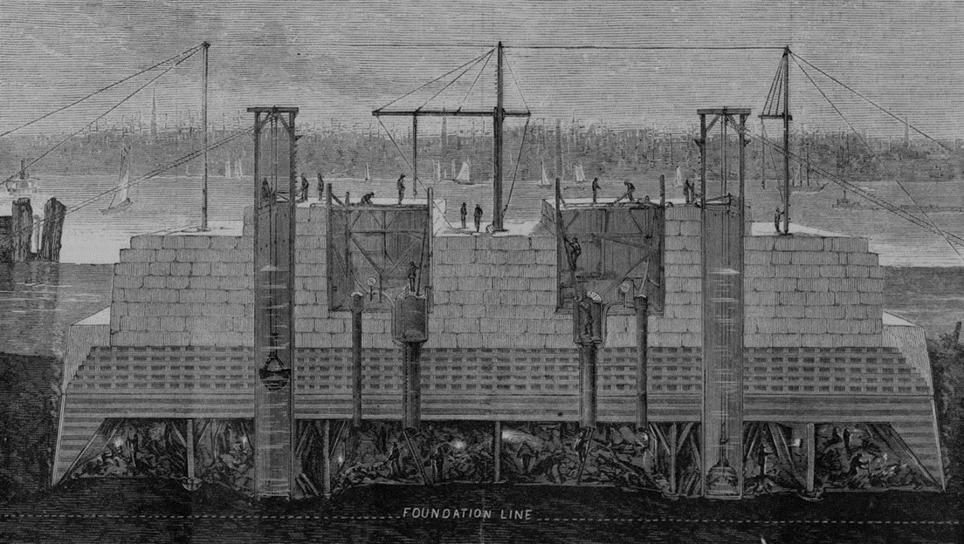
CAJONES HERMÉTICOS/NEUMÁTICOS
VENTAJAS
Facilita un hundimiento más preciso
Calidad en el Hormigonado
Evita reasentamientos del suelo circundante
Verificación directa del tipo de suelo
No requiere entibados

Slide 21
CAJONES HERMÉTICOS/NEUMÁTICOS
DESVENTAJAS
Elevado costo
Profundidad máxima 30-35m
Problema de descompresión

Slide 22
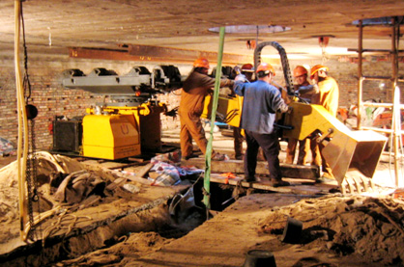
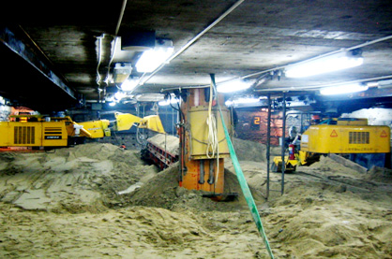
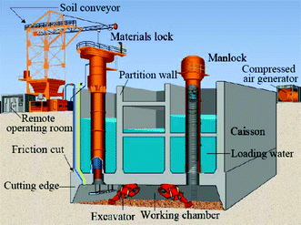
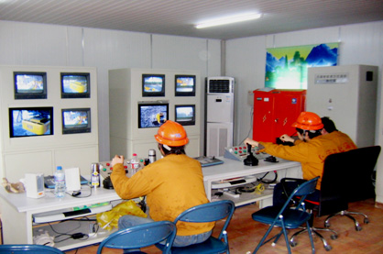
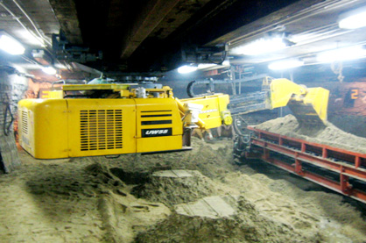
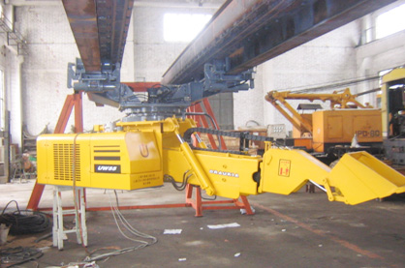
CAJONES HERMÉTICOS/NEUMÁTICOS
USO ACTUAL

Slide 23
TÚNELES
Funcionamiento
Intervenciones hiperbáricas

Slide 24
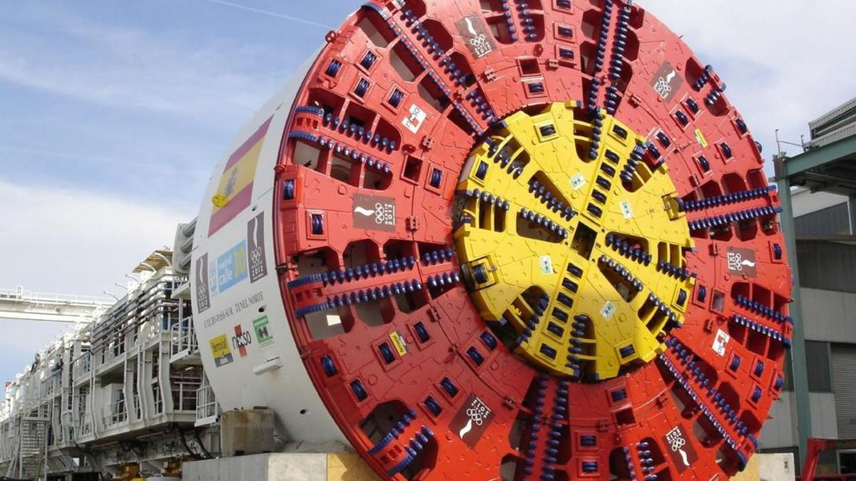
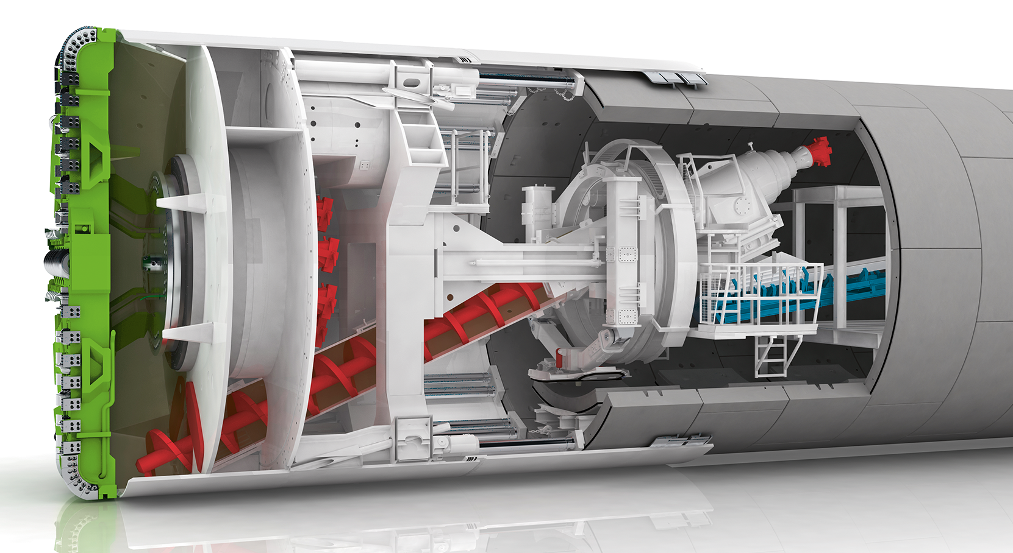
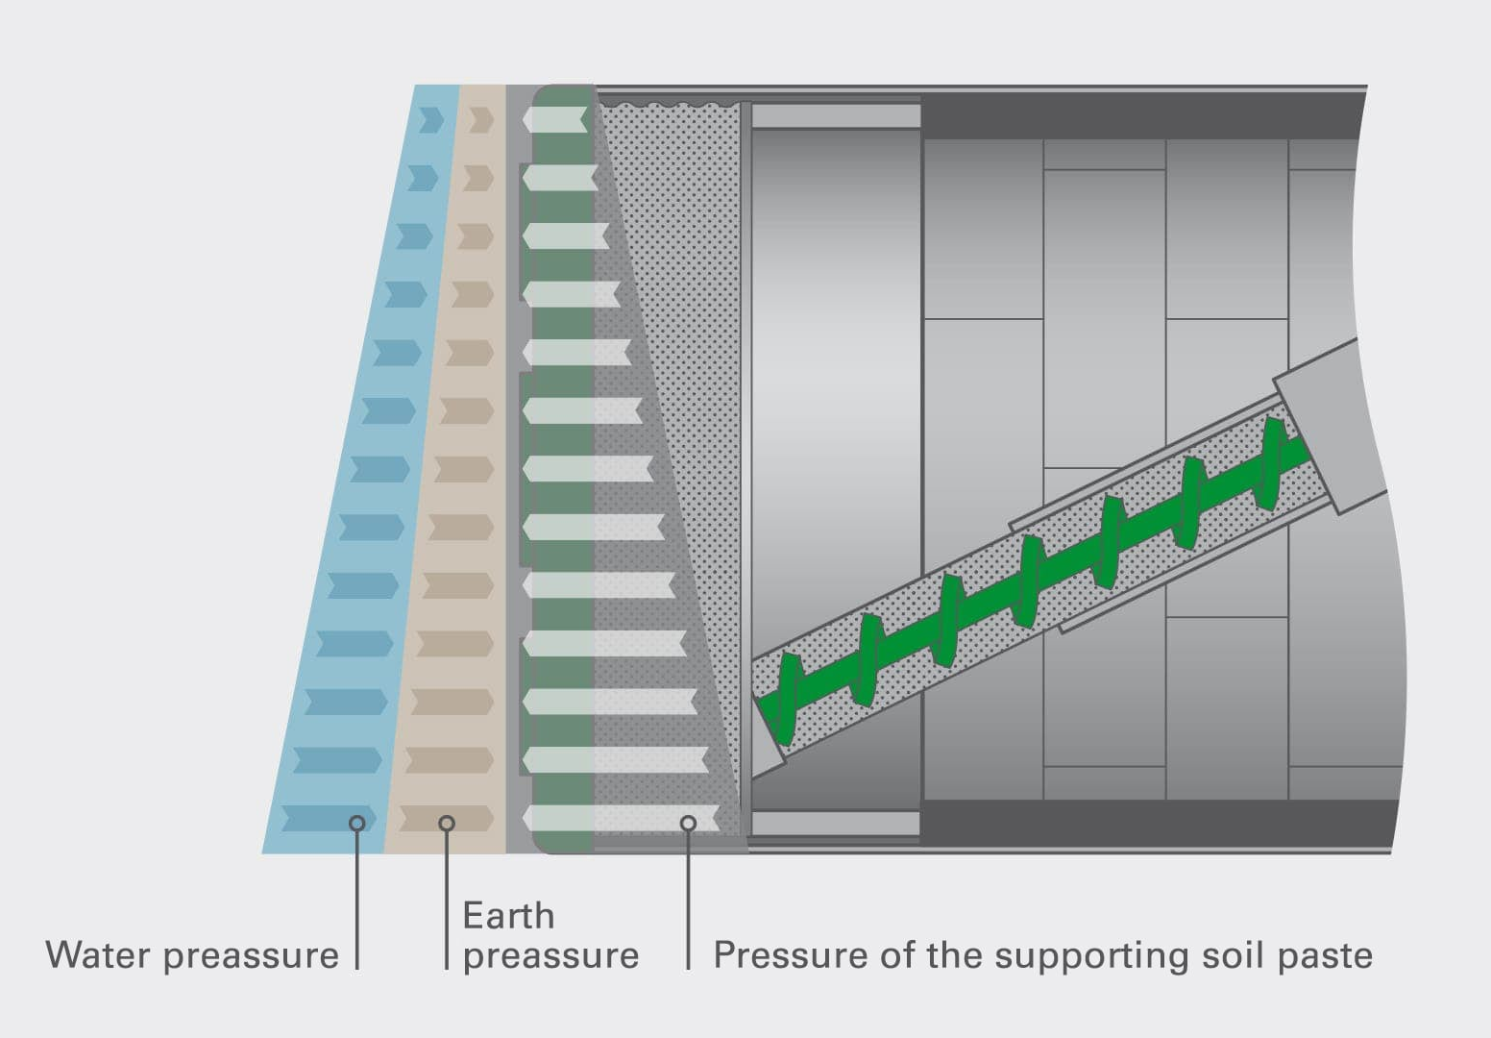
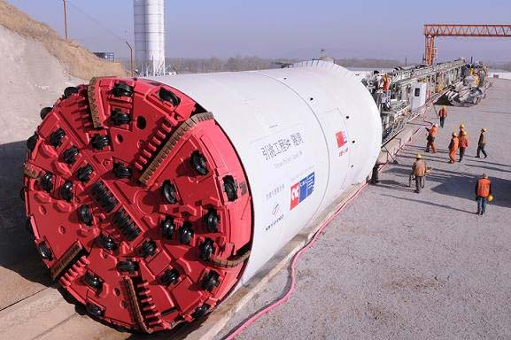
TÚNELES
EPB (Earth Pressure Balance o equilibrio de presión de tierras)
Manteniendo el frente de excavación presurizado.

Slide 25
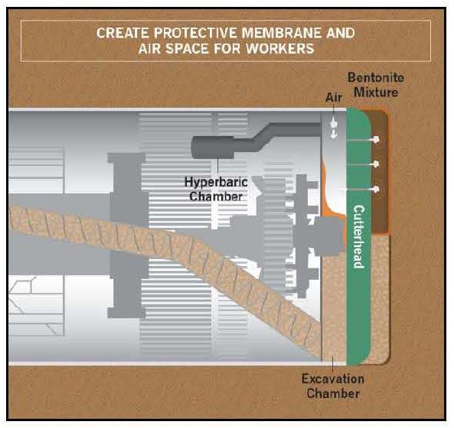
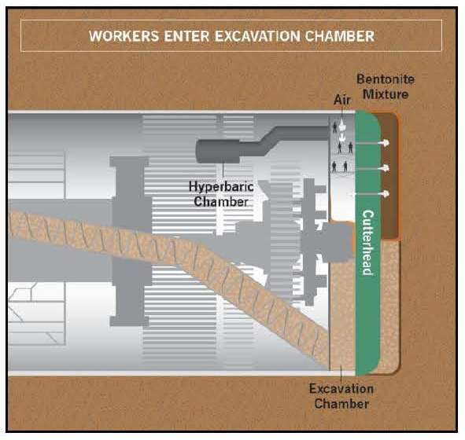
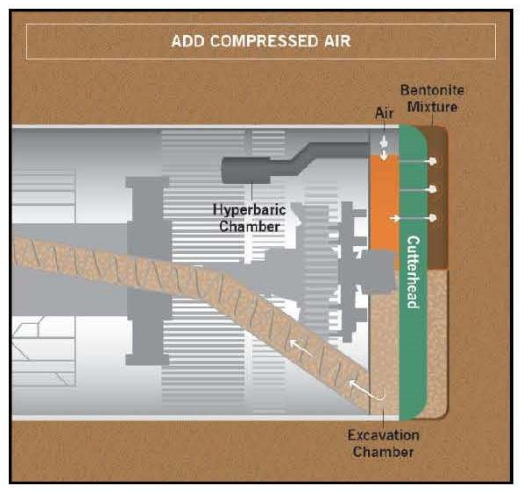
TÚNELES
Tipos de Intervenciones Hiperbáricas
Trabajos de mantenimiento y cambio de herramientas de la rueda de corte.
1.
2.
3.
4.
Trabajos de reparación de emergencia.

Slide 26
RIESGOS EN EL TRABAJO HIPERBÁRICO
Se clasifican en dos grupos

Slide 27
RIESGOS EN EL TRABAJO HIPERBÁRICO
Trabajos con maquinaria en espacios confinados
Trabajo en ambiente hiperbárico
Caída de personas a diferente nivel.
Caída de objetos por desplome o por manipulación.
Pisadas sobre objetos.
Choques con objetos inmóviles.
Golpes por herramientas.
Proyecciones de partículas.
Atrapamientos.
Sobreesfuerzos.
Exposición a temperaturas extremas.
Quemaduras, radiaciones.
Ruido.
Polvo.
Riesgo eléctrico.
Accidentes disbáricos o por descompresión. (Enfermedad del buzo)
Ingreso de agua

Slide 28
RIESGOS EN EL TRABAJO HIPERBÁRICO
Los compartimentos siempre accesibles para todos como vía de escape.
Antes de hacer alguna tarea limpiar las piezas de las máquinas (las conexiones y la tornillería).
Limpieza todos los peldaños, estribos, barandas, plataformas, escaleras de mano al finalizar la tarea.
Hacer un uso correcto y obligatorio de los equipos de protección individual.
Uso obligatorio de arneses de seguridad.
Informar a los trabajadores de todos los riesgos y de las medidas preventivas utilizadas.
Correcto funcionamiento de los dispositivos de paro de emergencia de la marcha adelante de la tuneladora.

Slide 29
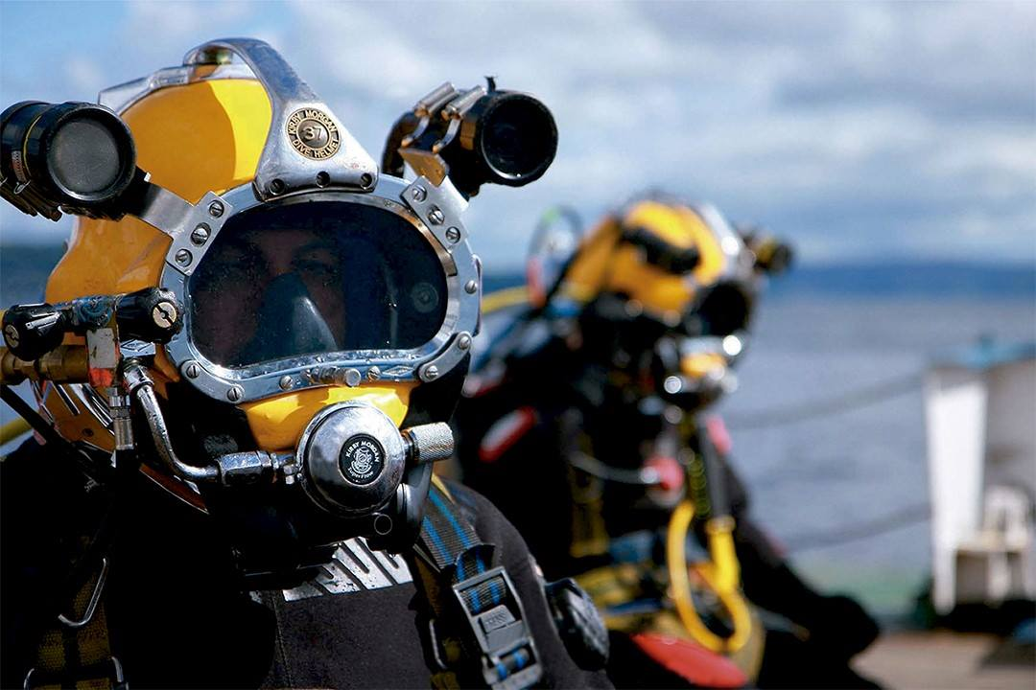
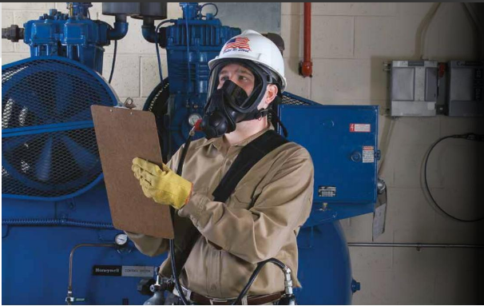
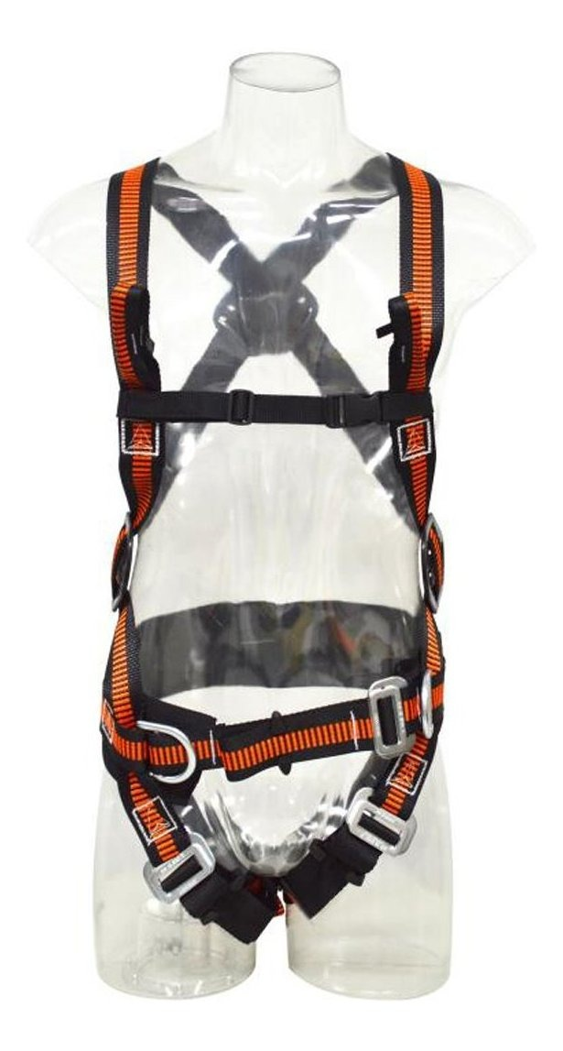
ELEMENTOS DE PROTECCION PERSONAL
Cascos completos (mascaras + cascos).
Sistema dependiente de respiración (Principal y Retorno)
Sistema independiente de respiración.
Arnés de cuerpo completo, anclajes y conectores
Protección de odios (presión mas que ruidos)
Calzado de protección antideslizante

Slide 30
ELEMENTOS A PRESIÓN

Slide 31
DEFINICIÓN
La Ley de higiene y seguridad en el trabajo N° 19.587 define a un elemento sometido a presión interna como todo recipiente cerrado que pueda generar en su interior una presión mayor que la atmosférica.

Slide 32
CLASIFICACIÓN DE LOS ELEMENTOS A PRESIÓN
Según su funcionamiento:
Según su uso:
Según su forma:
A Presión con Fuego:
La presión del recipiente es producto del vapor generado por el calentamiento de un fluido y el generador de calor es interno. Ej.: Caldera
A Presión sin Fuego:
Los tanques de aire sometidos a presión, o de aire comprimido que se emplean en un ciclo ordinario de compresión de aire. Ej.: Compresor
Recipientes de proceso:
Ej: Los tanques de agua sometidos a presión que puedan ser utilizados para calentar agua por medio de vapor serpentinas de vapor. Compresor
Recipientes de almacenamiento:
Ej: Recipientes para cloro líquido. Garrafa. Recipientes de gases comprimidos, licuados y disueltos. Recipientes para líquidos refrigerantes.
Cilíndricos:
Verticales Ej: Garrafa
Horizontales Ej: Calderas industriales, compresor.
Esféricos:
Son más costosos y su construcción más compleja, pero su forma es más eficiente. Se utilizan para almacenar grandes volúmenes

Slide 33
Caldera industrial a vapor, la cual es un recipiente cilíndrico horizontal de proceso

Slide 34
Recipientes esféricos de almacenamiento de grandes volúmenes

Slide 35
NORMATIVA VIGENTE
Decreto reglamentario 351/79
Capítulo 16 (Art. 138, 139, 140, 141, 142)
Control de recipientes como calderas, hornos, calentadores y otros recipientes que puedan desarrollar presiones internas
Código ASME
Lineamientos básicos para el diseño, fabricación e inspección
Elección de equipos con certificación ASME

Slide 36
DECRETO 351/79
Art. 138:
Fijar instrucciones de operación detalladas
Esquemas con dispositivos de seguridad visibles
Operarios capacitados
Detalle de operaciones riesgosas o prohibidas
Disposiciones especiales del constructor del aparato
Art. 139: Consideraciones en aparatos que aumenten la temperatura ambiente (Hogares, hornos, calderas, calentadores)
Protección de los trabajadores frente al calor excesivo
Revestimientos
Espacio libre de circulación y alrededores
Prohibición de almacén de materiales combustibles
Disminución de riesgo caídas dentro de los recipientes abiertos
Borde libre a 0,90 m por encima de plataforma de trabajo
Protección con barandas

Slide 37
DECRETO 351/79
Art. 140: Dispositivos de seguridad en calderas
Dispositivos que cortan el suministro de combustible
Calderas de vapor: Presostato (control de presión)
Calderas de agua caliente: Acuastato (control de temperatura)
Válvulas de seguridad
Evita presiones excesivas por mal funcionamiento de presostato o acuastato
Si el combustible es gas natural o envasado, se deben colocar válvulas solenoides para que corten el suministro de gas.
Si la combustión en el quemador se hace mediante un piloto, este deberá tener una termocupla.
Se colocarán reguladores de tiro que impidan el retroceso de llamas
Debe contar con al menos una válvula de seguridad calculada técnicamente
Control e inspección al menos una vez al año
Efectuar controles de funcionamiento periódico

Slide 38
DECRETO 351/79
Art. 141: Dispositivos que deben poseer otros aparatos que puedan desarrollar presión interna y que no se hayan mencionado en los artículos precedentes.
Válvulas de seguridad
Presostatos
Elementos equivalentes, que cumplan con las funciones mencionadas en los apartados precedentes.

Slide 39
DECRETO 351/79
Art. 142:
Consideraciones de recipientes de gas licuado a presión (tubos, cilindros, tambores).
Evitar almacenamiento excesivo
Asegurarlos contra caídas y choques
Provistos de capuchón
Equipo de transporte adecuado (carretillas y elevadores)
Consideraciones de depósitos de gas licuado a presión
Paredes ignífugas
Lejos de fuentes de calor
Prescripciones para sustancias inflamables o explosivas
Cartel peligro de explosión
Techado
Protección del sol y humedad intensa

Slide 40
MATERIALES (Código ASME)
Condiciones generales de los materiales
Soldabilidad
Resistencia mecánica
Dilatación térmica
Resistencia a la corrosión
Materiales más utilizados
Aceros al carbón
Aceros baja aleación
Alta aleación
Materiales no ferrosos
Comunes
Mayores temperaturas
Acero inoxidable
Resistencia a la corrosión
Mayor resistencia

Slide 41
CONDICIONES GENERALES DE SEGURIDAD
Es necesario adoptar una serie de medidas que nos garanticen un funcionamiento seguro. Estas se describen en:
Una primera etapa, la de diseño del aparato, a través del proyecto técnico se recogen las características principales del aparato:
Función a la que se destina el aparato
Elementos de seguridad, regulación y control
Soldadura y homologación de soldadores
Controles de calidad

Slide 42
CONDICIONES GENERALES DE SEGURIDAD
Una segunda etapa, la de construcción del equipo, que garantiza la seguridad del equipo mediante un estricto control de calidad.
Preparación del material
Soldadura
Mecanizado y montaje
Prueba Hidráulica

Slide 43
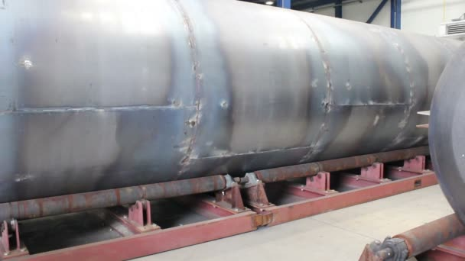
SOLDADURA
Se deben realizar una serie de controles para determinar la correcta ejecución de la soldadura.
Determinar la existencia o no de defectos superficiales
Examen para averiguar defectos internos

Slide 44
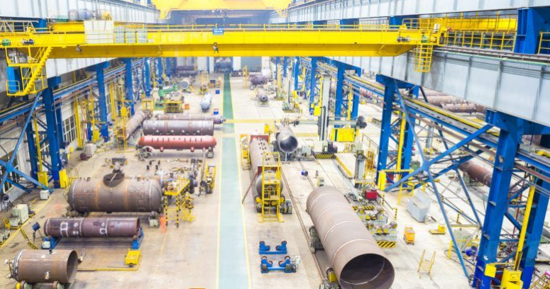
Recipientes en proceso de construcción y sus correspondientes soldaduras realizadas en el taller.

Slide 45
PRUEBA HIDRAÚLICA
Se someten a pruebas hidráulicas como parte del control de calidad para comprobar la resistencia del equipo.
La prueba consiste en llenar el recipiente con agua y elevar la presión 1,5 veces la presión de trabajo y manteniendo la misma durante 30 minutos. En ese tiempo, se verifica que no se presenten pérdidas ni deformaciones o variaciones en el registro de presión.

Slide 46
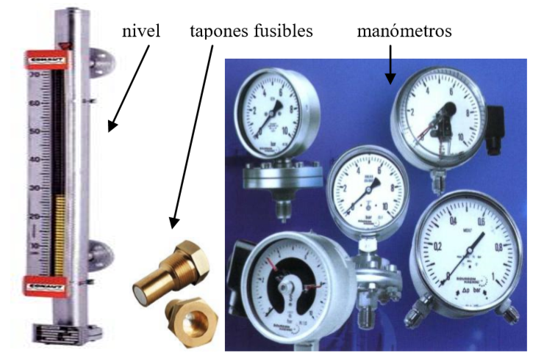
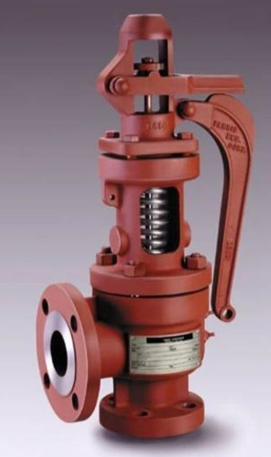
ELEMENTOS DE CONTROL Y SEGURIDAD
La seguridad del aparato debe seguir asegurándose a través del normal funcionamiento del equipo. Para ello es preciso dotarlo de unos elementos de control y seguridad para impedir sobrepresiones peligrosas.
de Control:
Indicadores de Presión. Manómetros
Indicadores de Temperatura. Termómetros
Indicadores de Nivel.
de Seguridad:
Presostatos
Termostatos
Dispositivos de alivio de presión

Slide 47
CAUSAS DE ACCIDENTES
INCENDIO EXTERNO
Falta de aislamiento
Falla en sistema de seguridad
EFECTOS AMBIENTALES
Radiación solar y variación de p atm
Corrosión por intemperie
ACTUACIONES INCORRECTAS
Mal manejo de válvulas
FALLOS DE INSTRUMENTACIÓN
Fallo de válvulas automáticas
Fallo de control de nivel
FALLO DE EQUIPOS
Rotura de tubos de fluido térmico
Falla de equipo de recirculación
Falla de compresor en refrigerador
FALLO DE SERVICIOS GENERALES
Paro de equipos eléctricos
Fallo de control por ordenador
Inconvenientes en el servicio de vapor de agua

Slide 48
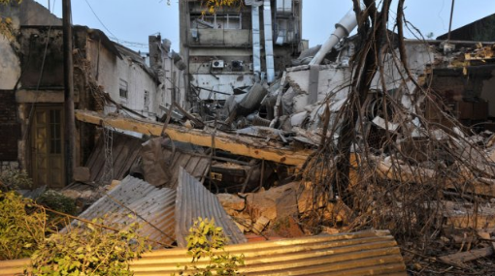
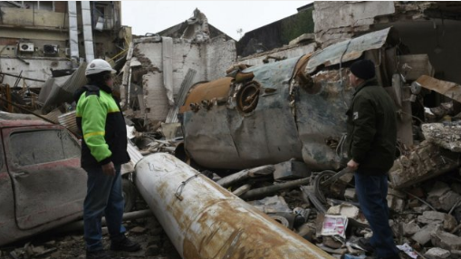
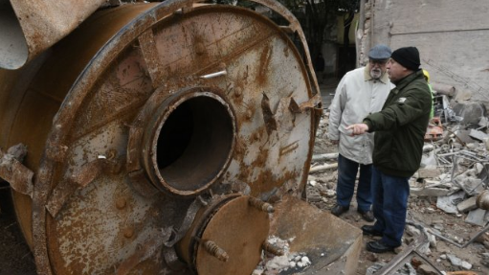
Explosión de caldera del laboratorio Apolo, la misma voló por el aire, durante la madrugada del 27 de junio de 2016, en el barrio Tablada, Rosario, Santa Fe.

Slide 49
DISMINUCIÓN DE RIESGOS
Instalación de equipos en lugares de mínimo riesgo
Zonas libres de impactos y vibraciones
Espacios bien ventilados e iluminados
Estructuras resistentes a cargas y agentes externos
Los accesos al equipo y dispositivos de seguridad deben mantenerse despejados
Dejar previsto 1,50 m sobre el techo del local para reparaciones
Respetar disposiciones especiales para almacenamiento de combustibles
Los generadores de vapor o calderas deberán ser vigilados permanentemente
Inspección y mantenimiento de equipos

Slide 50
INSPECCIÓN Y MANTENIMIENTO
La inspección de los aparatos sometidos a presión es de vital importancia para mantener la seguridad operativa de los equipos y evitar accidentes que pueden causar daños irreparables tanto a las personas como a las instalaciones.
Asegurar la inexistencia de gases tóxicos dentro del aparato
Proveer buena ventilación o equipos de respiración autónoma
Iluminación no mayor a 24 v
Proveer elementos de protección personal
Nunca mezclar combustibles sólidos con líquidos o gaseosos

Slide 51
TIPOS DE INSPECCIONES
Inspección Inicial: Se realiza después de otorgada la autorización provisional de funcionamiento, debe efectuarse en un término no mayor de seis meses.
Inspección periódica: Debe efectuarse cada 12 meses.
Inspección de comprobación: Tiene la finalidad de verificar el cumplimiento las medidas de seguridad, reparación o adecuación de un equipo señaladas en la inspección inicial.
Inspección extraordinaria: Investigación de causas de accidentes a petición del empleador o de los trabajadores con el fin de prevenir condiciones anormales en el equipo

Slide 52
AUTORIZACIÓN DE EQUIPOS
Luego de la inspección inicial, se obtiene la “autorización definitiva”
Validez de 10 años para equipos nuevos
Validez de 5 años para equipos usados
Antes del vencimiento, el empleador deberá presentar un dictamen expedido por una unidad de verificación acreditada que certifique que los equipos siguen en condiciones o puede solicitar una visita de inspección.
Si no están en condiciones, se solicitará que se subsanen las deficiencias y la inspección colocará un aviso.
Si se detecta que los equipos no pueden repararse y representan un riesgo para la seguridad de los trabajadores o del centro de trabajo, se cancelará la autorización de funcionamiento.

Slide 53
OBLIGACIONES
Los EMPLEADORES
Contar con personal capacitado
Elaborar y establecer por escrito un manual de higiene y seguridad
Dar aviso sobre modificaciones en operación o instalaciones
Los TRABAJADORES
Participar en cursos de capacitación
Reportar las condiciones de operación de los equipos
Operar los equipos según los manuales

Slide 54
AMBIENTES HIPERBÁRICOS Y ELEMENTOS A PRESIÓN
GRUPO 10
INTEGRANTES: -MIGUEL Augusto
-NASS Daniel Enrique
-ROLOTTI Agustín Ezequiel
-VIT Federico

